Slide 1
Автоматизация загрузки заготовок в зажимные приспособления

Slide 2
Дополнительные свойства при совместной работе промышленного робота и зажимного приспособления на станке являются:
автоматический цикл работы зажимного приспособления без какого-либо вмешательства обслуживающего персонала;
общая система управления зажимным приспособлением и промышленным роботом;
построение функциональной зоны зажимного приспособления таким образом, чтобы в процессе наладки и технического обслуживания была обеспечена безопасность труда персонала;
высокая точность расположения базовых поверхностей зажимных приспособлений для металлорежущих станков, обслуживаемых одним роботом;
стабильность характеристик наладки зажимных приспособлений по времени работы системы.

Slide 3
Рис. 3.110. Автоматизация загрузки заготовок в зажимные приспособления с помощью промышленных роботов:
а − однопозиционный металлорежущий станок с одним роботом; б − агрегатный станок с четырехпозиционным поворотным столом, оснащенный одним роботом; в − два металлорежущих станка, обслуживаемых одним роботом; г − фрагмент автоматической линии с подвесными роботами и монорельсовой системой; д − система «металлорежущий станок − подвесной робот»; 1, 4, 12 − стационарные промышленные роботы; 2, 5, 9 − заготовки; 3, 8, 11, 13− металлорежущие станки; б − агрегатный станок; 7, 10 − зажимные приспособления; 14 − монорельсовая система; 15, 16 − транспортеры; 17 − тара; 18 – начальный магазин заготовок

Slide 4
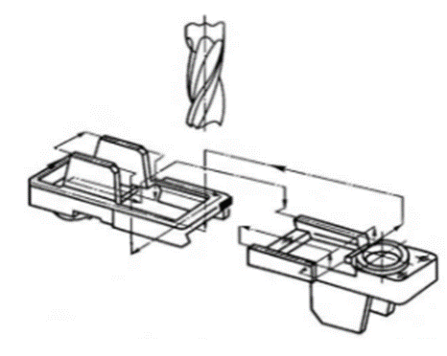
Зажимные приспособления могут быть приспособлениями-дублерами. В этом случае у заготовок, установленных в каждом приспособлении, обрабатываются с одного установа аналогичные поверхности по одной и той же программе.
Рис. 3.111. Приспособления для смены заготовок вне рабочей зоны станка (траектория движения инструмента показана штрихпунктирной линией)

Slide 5
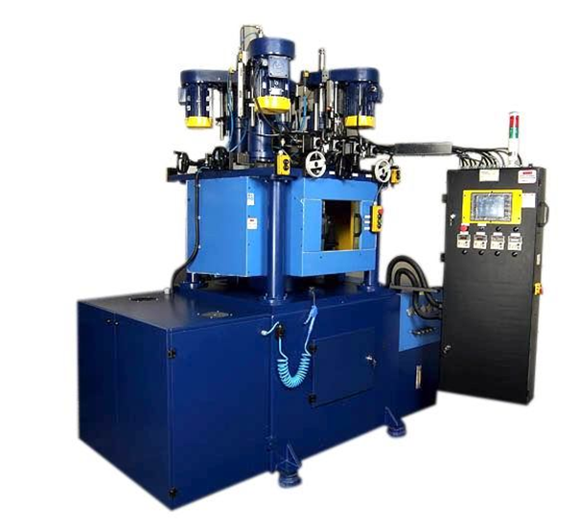
Тема 3.8 Агрегатные станки
Агрегатный станок – это специальные полуавтоматические или автоматические станки, конструкция которых состоит из унифицированных узлов и механизмов, не связанных между собой единой кинематической схемой.

Slide 6
Область применения на предприятиях с крупносерийным и массовым производством.
Основное назначение – это обработка деталей, имеющих объемные (коробчатые) формы.
Технические характеристики агрегатных станков позволяют применять их для сверления, нарезания резьбы, фрезерования и много других работ, связанных с токарной обработкой заготовок.

Slide 7
Классификация
В зависимости от геометрических размеров заготовок:
Группа малогабаритных агрегатных станков.
Группа средних станков.
Группа больших размеров.
По количеству рабочих позиций:
однопозиционные
многопозиционные

Slide 8
По расположению инструмента:
станки, у которых столы неподвижные;
станки с поворотным столом;
станки с возможностью перемещения в 1, 2, 3-х направлениях.
Типовые компоновки агрегатных станков
одношпиндельные и многошпиндельные.;
однопозиционные;
барабанного типа (многопозиционный);
станки односторонние и многосторонние.

Slide 9
По способам крепления и перемещения обрабатываемых деталей:
станок с неподвижным столом;
станок с поворотным столом;
станок с перемещающимся столом.

Slide 10
Агрегатные специальные станки имеют существенные преимущества перед другими станками:
возможность создания оборудования по наивыгоднейшему технологическому процессу;
многоинструментная обработка;
возможность выполнения самых разных операций на одном станке;
позволяют постоянно совершенствовать само оборудование;
создаются благоприятные условия для узлового ремонта станков;
повышается надежность работы оборудования, созданного из проверенных нормализованных узлов;
специальные станки собираются из серийных узлов, что их удешевляет

Slide 11
Минусы
для новой детали, даже незначительно отличающейся от прежней по обрабатываемым поверхностям, надо делать новый специальный станок;
станки стоят довольно дорого и имеют узкую область применения — массовое производство.

Slide 12
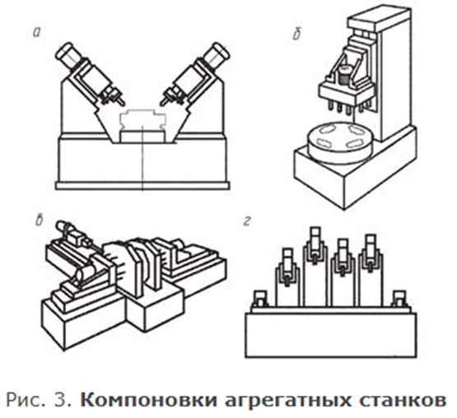
Станки бывают многопозиционные
1. На станках нет устройства для периодического транспортирования обрабатываемых деталей, т е детали остаются неподвижными в течение всего цикла обработки (рис. 3, а).
2. Агрегатные станки имеют поворотный делительный стол (рис. 3, б).
3. Станки имеют барабан с горизонтальной осью вращения, на гранях которого находятся приспособления для закрепления обрабатываемых деталей (рис. 3, в).
4. Станки имеют многопозиционный стол с линейным перемещением и предназначены для обработки деталей с большим количеством повторяющихся элементов или крупногабаритных (рис. 3, г).

